Slide 1
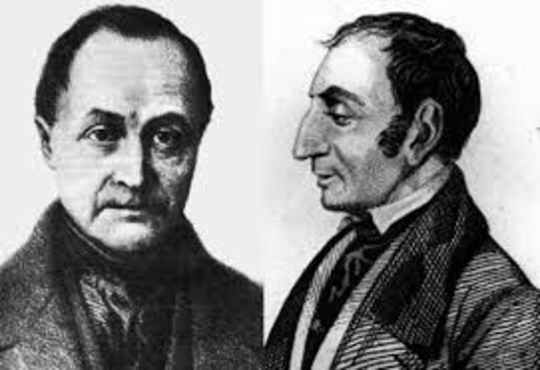
Osnivači sociologije
Fakultet hrvatskih studija
Sustavna sociologija 1
prof. dr. sc. Renato Matić
Prezentacija: dr. sc. Ivan Perkov

Slide 2

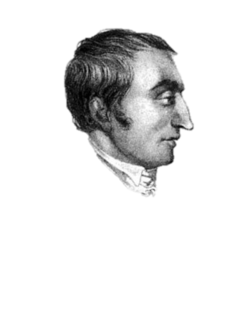
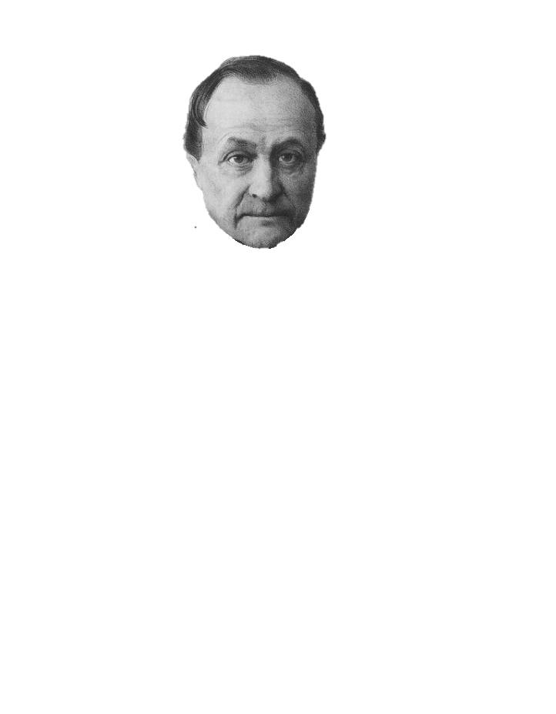
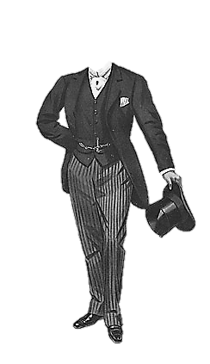

Tko je utemeljitelj sociologije?
Henri Saint Simone
Auguste Comte
Durkheim ga smatra duhovnim ocem, nakon kojega se sociologija razvija:
prema građanskoj: Comte, Spencer i
prema marksističkoj koncepciji društva:
Marx, Engels
termin, predmet i metode

Slide 3

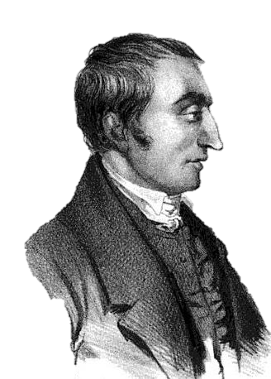
Henri de Saint-Simone
1760. – 1825.

Slide 4
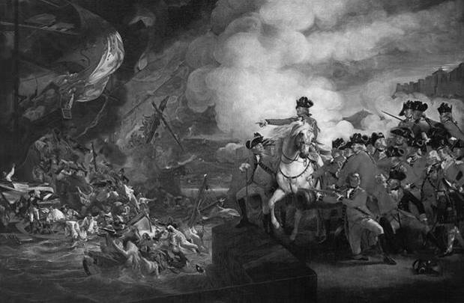
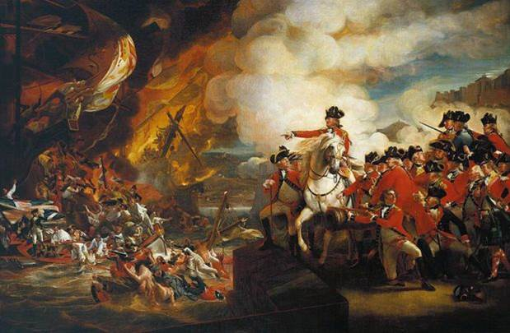
Francuska revolucija – poticaj za razmišljanje?
Kako shvatiti revoluciju i kako ju usmjeriti na korist radnog dijela društva?
Zahtjev za stvaranjem nove društvene znanosti – da bi se spoznali zakoni, predvidjela budućnost i usmjerila politička akcija
Nova društvena znanost (socijalna fizika) treba biti egzaktna kao i prirodne znanosti

Slide 5
POZITIVISTIČKA (zasnovana na činjenicama i poznavanju konkretnih pojava) i
FILOZOFSKA (zasnovana na sistemu ideja, jer je društveni sistem samo aplikacija sistema ideja)
Pojam socijalne fiziologije
Suprotno od socijalne morfologije (sustav u mirovanju); nauka o društvu u stvaranju
Fiziologija = krovna nauka 19.st.
Socijalna fiziologija: znanost o globalnom društvu, o čovjeku kao generičkom biću

Slide 6



ZAKON VLASNIŠTVA
SISTEM IDEJA
DRUŠTVENA STRUKTURA
RAD I PODJELA RADA

Slide 7


POJAM DRUŠTVENOG RAZVOJA I PROGRESA
Socijalna fiziologija nalazi zakone povijesnog kretanja kako bi utjecala na budući razvoj
Ljudi su samo instrumenti vrhovnog zakona progresa
Progres: jedinstvo kontinuiteta i diskontinuiteta – KRITIČKE I ORGANSKE FAZE
SVRHA / CILJ PROGRESA =stvaranje poretka koji će biti najprobitačniji za opće dobro i najpovoljniji za razvoj svih korisnih sposobnosti
povećati blagostanje najsiromašnije klase tj. ukinuti eksploataciju

Slide 8
ORGANSKA EPOHA
Socijalno jedinstvo
Relativna harmonija klasa
Stvaralačka faza
KRITIČKA EPOHA
Socijalna razdijeljenost
Sukob klasa
Rušilačka epoha
Raščišćava se teren za novu organsku epohu

Slide 9
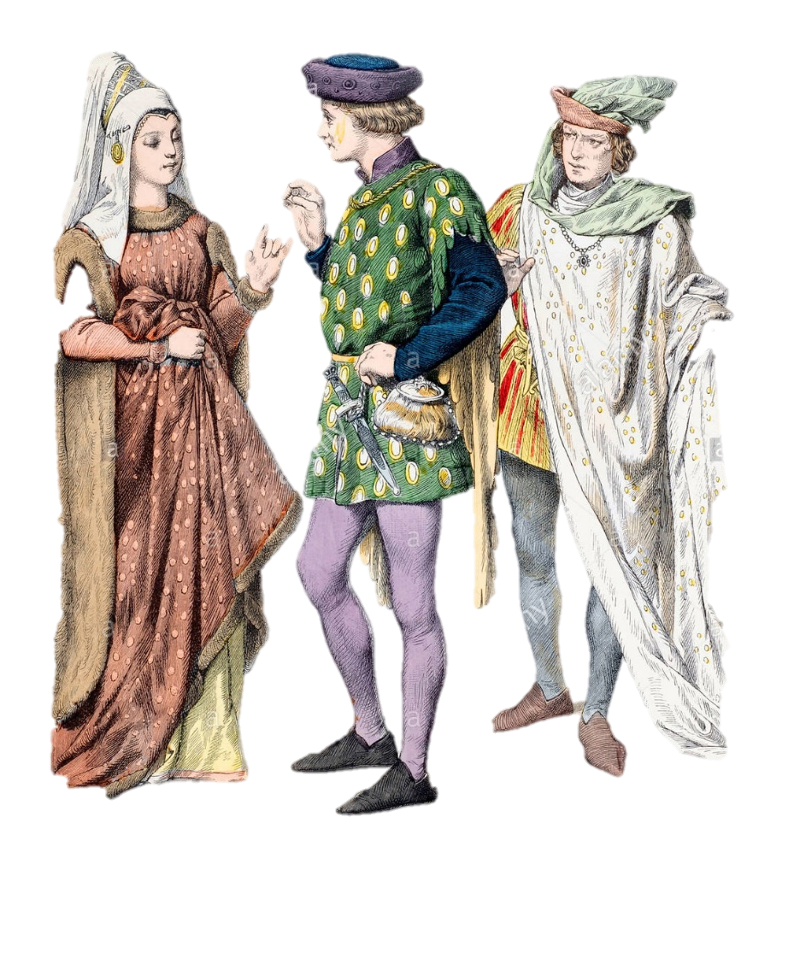
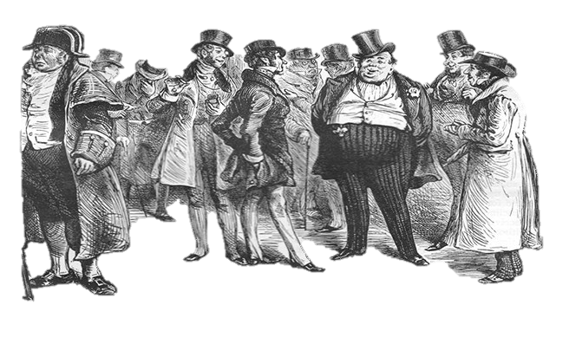
POJAM KLASE
“Novo kršćanstvo” – osnovni zadatak znanosti o društvu: poboljšanje materijalnog i duhovnog stanja najsiromašnije klase
Prije francuske revolucije: plemići (1/25) vladaju, a buržoazija i industrijalci (24/25) plaćaju
Poslije francuske revolucije: jasno dijeli buržoaziju (postala privilegirana, okoristila se) od industrijalaca
Zaključuje dihotomiju: radnici vs. neradnici

Slide 10


DRUŠTVA I DRŽAVE
Montesquieu, Rousseau, Helvetius – ne razlikuju ta dva pojma
Država: ustanova koja služi klasi parazita u osiguravanju statusa quo, aparat nasilja
Napada suce, pravnike, tajnu policiju, profesionalne političke ličnosti ... – službe kojima je vrha održavanje reda, a mogu biti glavne samo dok zajednica nema cilja
Upravljanje povjeriti najsposobnijima i najmoralnijima (bez plaće)
Najsposobniji
Najmoralniji

Slide 11
STANJE DRŽAVNOSTI
ogleda se u vladanju nad ljudima
Zakoni osiguravaju položaje
Vladalački sistem
Organiziranost
STANJE DRUŠTVENOSTI
Ogleda se u upravljanju ljudi nad stvarima
Moguće zamisliti samo u ind.dr.
Samo 1 klasa – radnici
Pravni sistem
Spontanost i kooperacija

Slide 12

DRUŠTVO:
- jedinstvo ljudi u kojem se oni posvećuju zajedničkim ciljevima;
- nije zbroj djelovanja individua,
- već rezultat djelovanja uzajamno povezanih individua
Svi dijelovi na različit način doprinose kretanju cjeline

Slide 13
ZAKLJUČAK
Razlika država vs. Društvo
Fenomen društvenog sistema i njegova povijesna promjena
Nazire pojam strukture i društvene dinamike
Društvo kao totalna socijalna kategorija
Uočio polarizaciju klasa
Upravljanje umjesto vladanja (država kao aparat nasilja)
Nije stvorio sociološki sistem, ali začetak svih bitnih elemenata za formiranje nove društvene znanosti: predmet i metoda

Slide 14
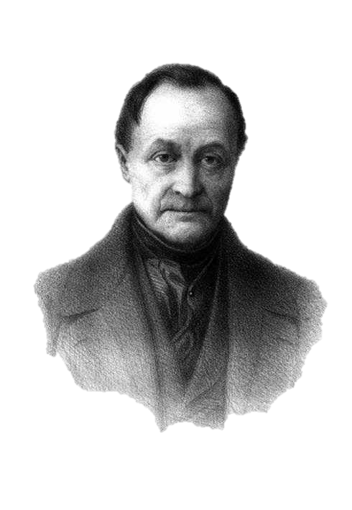
Auguste Comte
1798. – 1857.

Slide 15
Glavne naslijeđene ideje:
zaslužan za ime
osnivač pozitivizma
UNIVERZALIZAM, JEDINSTVO POVIJESTI I ČOVJEČANSTVA, RED (de Bonald, de Maistre, de Bossuet)
DETERMINIZAM (Montesquieu)
PROGRES (Condorcet)

Slide 16

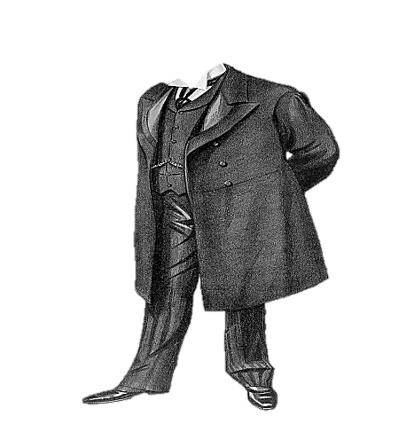
Stav prema društvu
Odnos sociologije prema filozofiji i politici
Comte: realizirati ljudsku prirodu; humanizam u jedinstvu ljudskog roda; zaustaviti revoluciju i učvrstiti red; za duhovnu reorganizaciju ne treba klasna borba ni promjena vlasništva, već duhovna reorganizacija
Sociologija nastaje kao rezultat primjene pozitivne znanstvene metode na izučavanje društvenih fenomena
Savoir pour prévoir, prévoir pour agir
Znati da bi se predvidjelo, predvidjeti da bi se djelovalo
Marx: ukinuti građanski poredak i privatno vlasništvo te tako razotuđiti
Saint-Simon: ukinuti parazitsko društvo, očuvati instituciju privatnog vlasništva, ali s društvenim upravljanjem

Slide 17
SOCIOLOŠKE KONCEPCIJE AUGUSTEA COMTEA
SPECIFIČAN DOPRINOS:
1.) predmet i metode sociologije
2.) karakter društvenih fenomena
3.) socijalna statika i dinamika
4.) ostale sociološke koncepcije

Slide 18
DEFINICIJA SOCIOLOGIJE I PITANJE NJEZINA PREDMETA
u IV. cjelini Tečaja pozitivne filozofije (1840.) - termin “sociologija” definicija:
“Ne uzdižući i ne podcjenjujući političke činjenice, već gledajući u njima, kao i u svakoj drugoj nauci, naprosto predmete promatranja, socijalna fizika razmatra svaku pojavu s dvostrukog aspekta tj. …
… S aspekta njene harmonije s pojavama u čijem sklopu egzistira, i aspekte njene povezanosti s ranijim i kasnijim stanjem ljudskog razvoja. …

Slide 19


Značajno: socijalni se fenomeni mogu promatrati; dvostruka veza među društvenim pojavama – koegzistencije i sukcesije
Nedostaci: vezu pojava vidi samo u harmoniji, bez proturječnosti; bez kauzalnosti

Slide 20
METODOLOŠKA KONCEPCIJA Pojam pozitivne metode
POZITIVAN:
Realan / nerealan, koristan / beskoristan, izvjestan / neizvjestan, jasan / nejasan, afirmativan, organski, relativan, socijalan
Jedini mogući put za prevladavanje slabosti filozofije povijesti
Umjesto nedostižne odredbe uzroka - istraživanje zakona tj. konstantnih odnosa (jedinstvo racionalne i empirijske spoznaje, promatranja i imaginacije)
Slabosti: nemoguće spoznati karakter objektivne stvarnosti

Slide 21

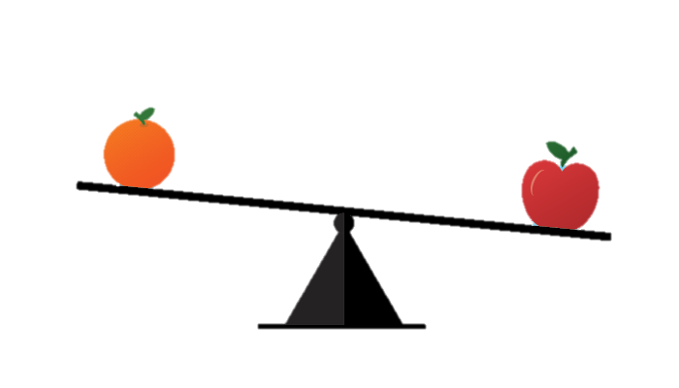

Metode u Comteovoj sociologiji
KOMPARATIVNA METODA
PROMATRANJE
EKSPERIMENT
Dominacija opservacije nad imaginacijom
Promatranje pojedinih pojava iz aspekta cjeline znanosti
Socijalni fenomeni podčinjeni prirodnim zakonima
Racionalno predviđanje, zakoni o 3 stanja i zakona statike i dinamike
Davanje relativnog karaktera pojmovima

Slide 22
OBJEKTIVNA METODA
socijalna realnost-posebna vrsta objektiviteta
Vanjski red stvari - izvor spoznaje
Praktični cilj: znati-predvidjeti-djelovati
Subordiniraa socijalne fenomene prirodnim zakonima
SUBJEKTIVNA METODA
Čovjek stvoren za akciju
Najveći pokretač na akciju nije intelekt nego socijalni osjećaj
Inteligencija - samo organ koji vodi, daje pravac i kontrolira;

Slide 23


KARAKTER SOCIJALNIH FENOMENA I SOCIJALNE REALNOSTI
- najkompleksniji, najnesavršeniji i najpromjenjiviji –
Određuju ih: čovjekova priroda i povijest
povijest ne mijenja prirodu čovjeka, ali omogućuje realizaciju onoga što ljudi nose u sebi
smisao usavršavanja društva: usavršavanje najplemenitijih osobina ljudske prirode
- razvojem, socijalni su fenomeni sve više određeni poviješću - mrtvi vladaju živima

Slide 24

Elementi na kojima se zasniva društvo
Obitelj – nukleus, razvija osjećaj socijabiliteta, altruizma, kooperacije –
bez nje nema društvenosti - “consensus social”

Slide 25
Pitanje rada i povijesti
Podjela rada – osnova diferencijacije ljudskih aktivnosti i temelj za razumijevanje socijalne dinamike
Veća diferencijacija aktivnosti = veća društvena diferencijacija
Porastom diferencijacije raste i KOOPERACIJA

Slide 26
SOCIJALNA STATIKA ILI TEORIJA REDA
SOCIJALNA DINAMIKA ILI TEORIJA PROGRESA
Predmet = izučavanje zakona koegzistencije i funkcionalne povezanosti različitih dijelova društva
CONSENSUSU SOCIAL, društvena suglasnost – osnovni pojam statike
PRINCIP SPONTANOSTI SOCIJABILITETA - čovjek ZOON POLITICON:
JEDINSTVO I KOOPERACIJA podjelom rada jača kooperacija i inteligencija,
POJAM - proučava socijalni organizam u razvoju, nauka o zakonima progresa / zadatak znanosti: otkriti zakone koji upravljaju tim kontinuitetom
RELACIJA STATIKE I DINAMIKE? Progres: postupni razvoj reda
EVOLUCIJA: Kontinuiran rast fizičkih, moralnih i intelektualnih mogućnosti
POKRETAČKA SNAGA – intelekt

Slide 27
Zakon o trima fazama razvitka
TEOLOŠKA
METAFIZIČKA
POZITIVNA
Fetišizam
(primitivne horde); politeizam
(udruživanje plemena, nastanak naroda i država)
- teokratski i konzervirajući
(Egipat, Perzija, Indija)
- militaristički i državnički (Rim)
intelektualni (Grčka);
monoteizam
(stvaranje svjetskog carstva, Rimsko Carstvo)
promjena religioznog u pravno - filozofski oblik svijesti; feudalno društvo
ostvarena istinska ljudska priroda, pozitivan i homogen sistem;
intelektualističko promatranje povijesnog procesa

Slide 28
ZASLUGE
dao ime
istaknuo vezu specifičnog predmeta i metode
sagledao vezu općeg teorijskog (jedinstvo imaginacije i promatranja, teorije i prakse) i posebnog metodološkog (promatranje, eksperiment, komparacija)
Ideja historičnosti u tretiranju društvenih fenomena
Pozitivna metoda
Istaknuo prirodu socijalnih fenomena (ljudska datost + povijest)
Negira individualističku koncepciju društvenih fenomena
Statika i dinamika
Ideja progresa nužna za sociologiju
Pokretačke snage. intelektualne, ali jedinstvo s osjećajnim i voljnim,moralnim i materijalnim
Velik značaj industrije
Podjela rada - consensus social
Praktično obilježje sociologije

Slide 29

Hvala na pažnji!

